Slide 1
Hopfield Neural Network — Simulation #3
桑瑋佑 11467013

Slide 2
Objective
建立 Hopfield 網路儲存五個數字（1,3,5,7,9）
測試網路在 noise 與 missing 擾動下的 recall 能力
分析 能量收斂 與 不同 digit 之間穩定度的差異

Slide 3
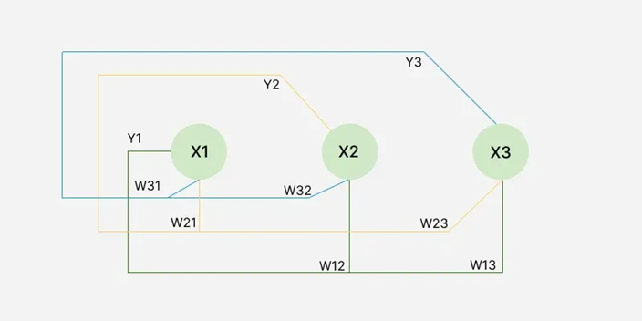
Network Structure
Input dimension：10×10 = 100 neurons
Patterns：5 個 digit
全連接權重矩陣：100×100

Slide 4
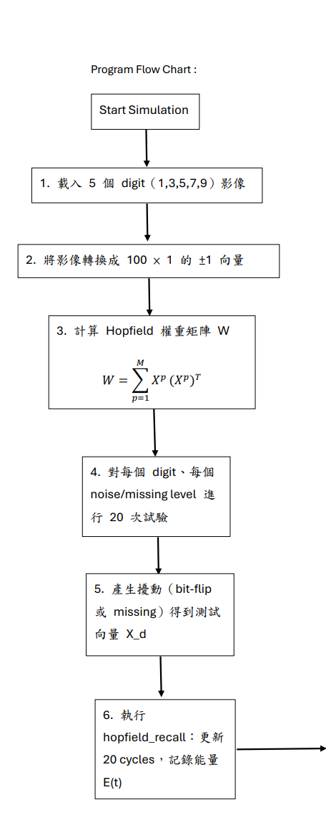
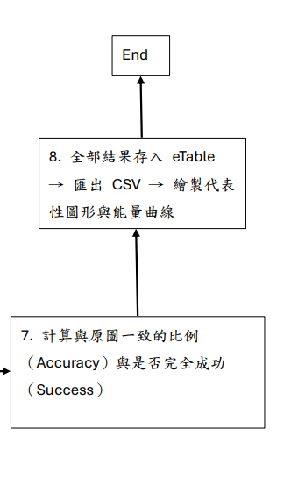
Noise / Missing 定義
noise：1 ↔ -1 flip
missing：變成 0

Slide 5
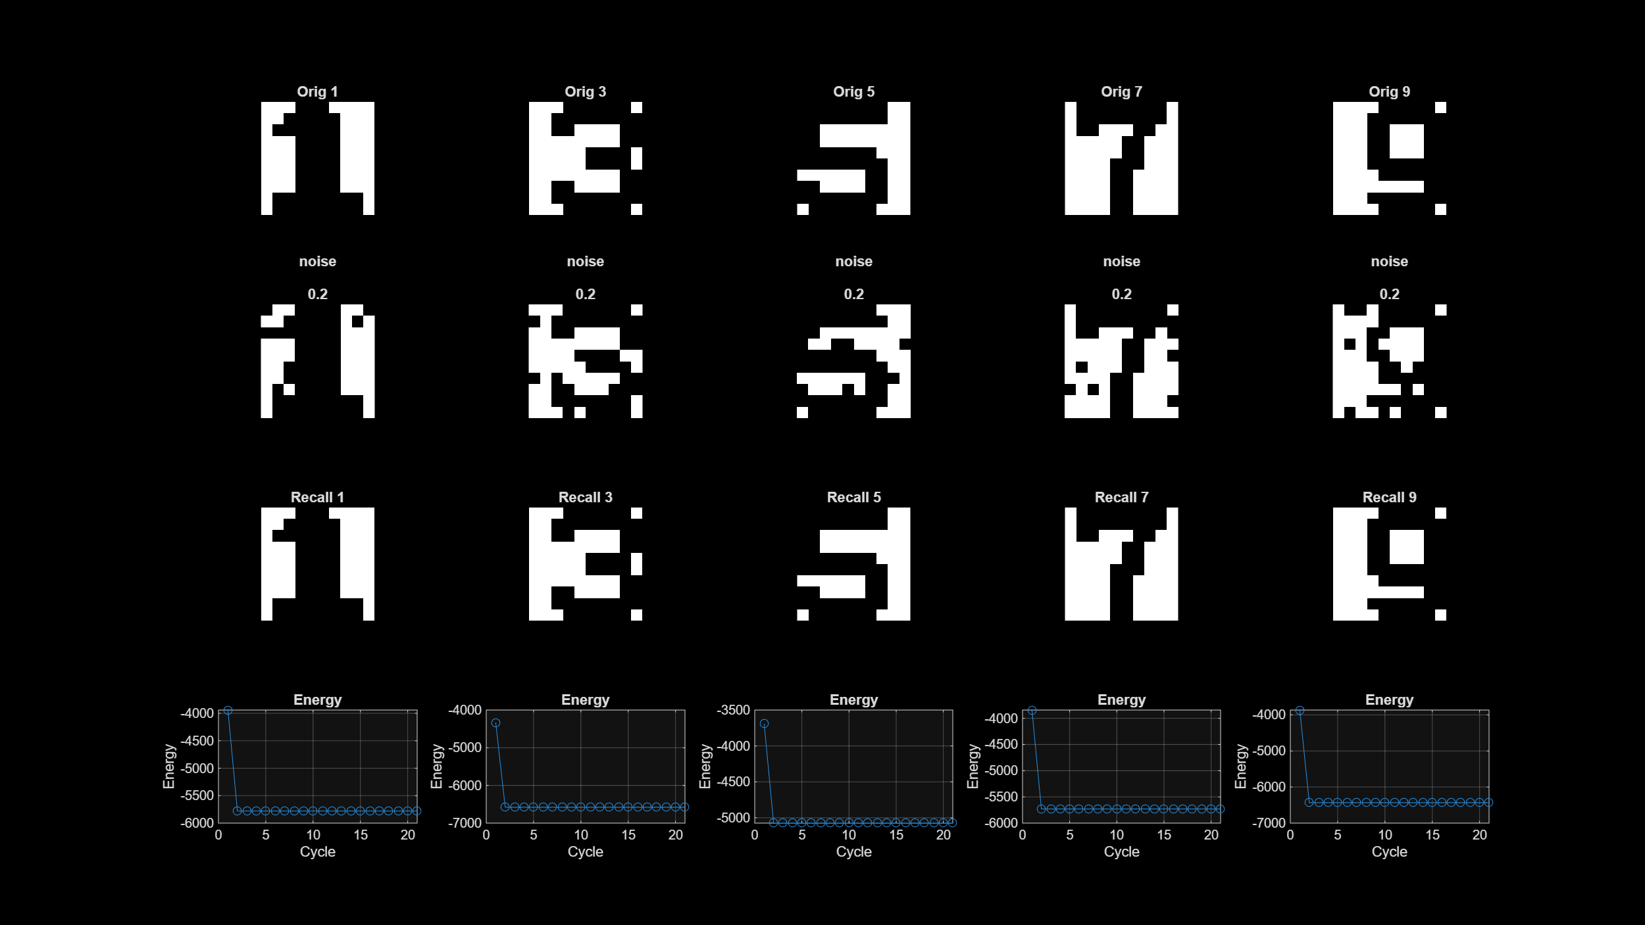
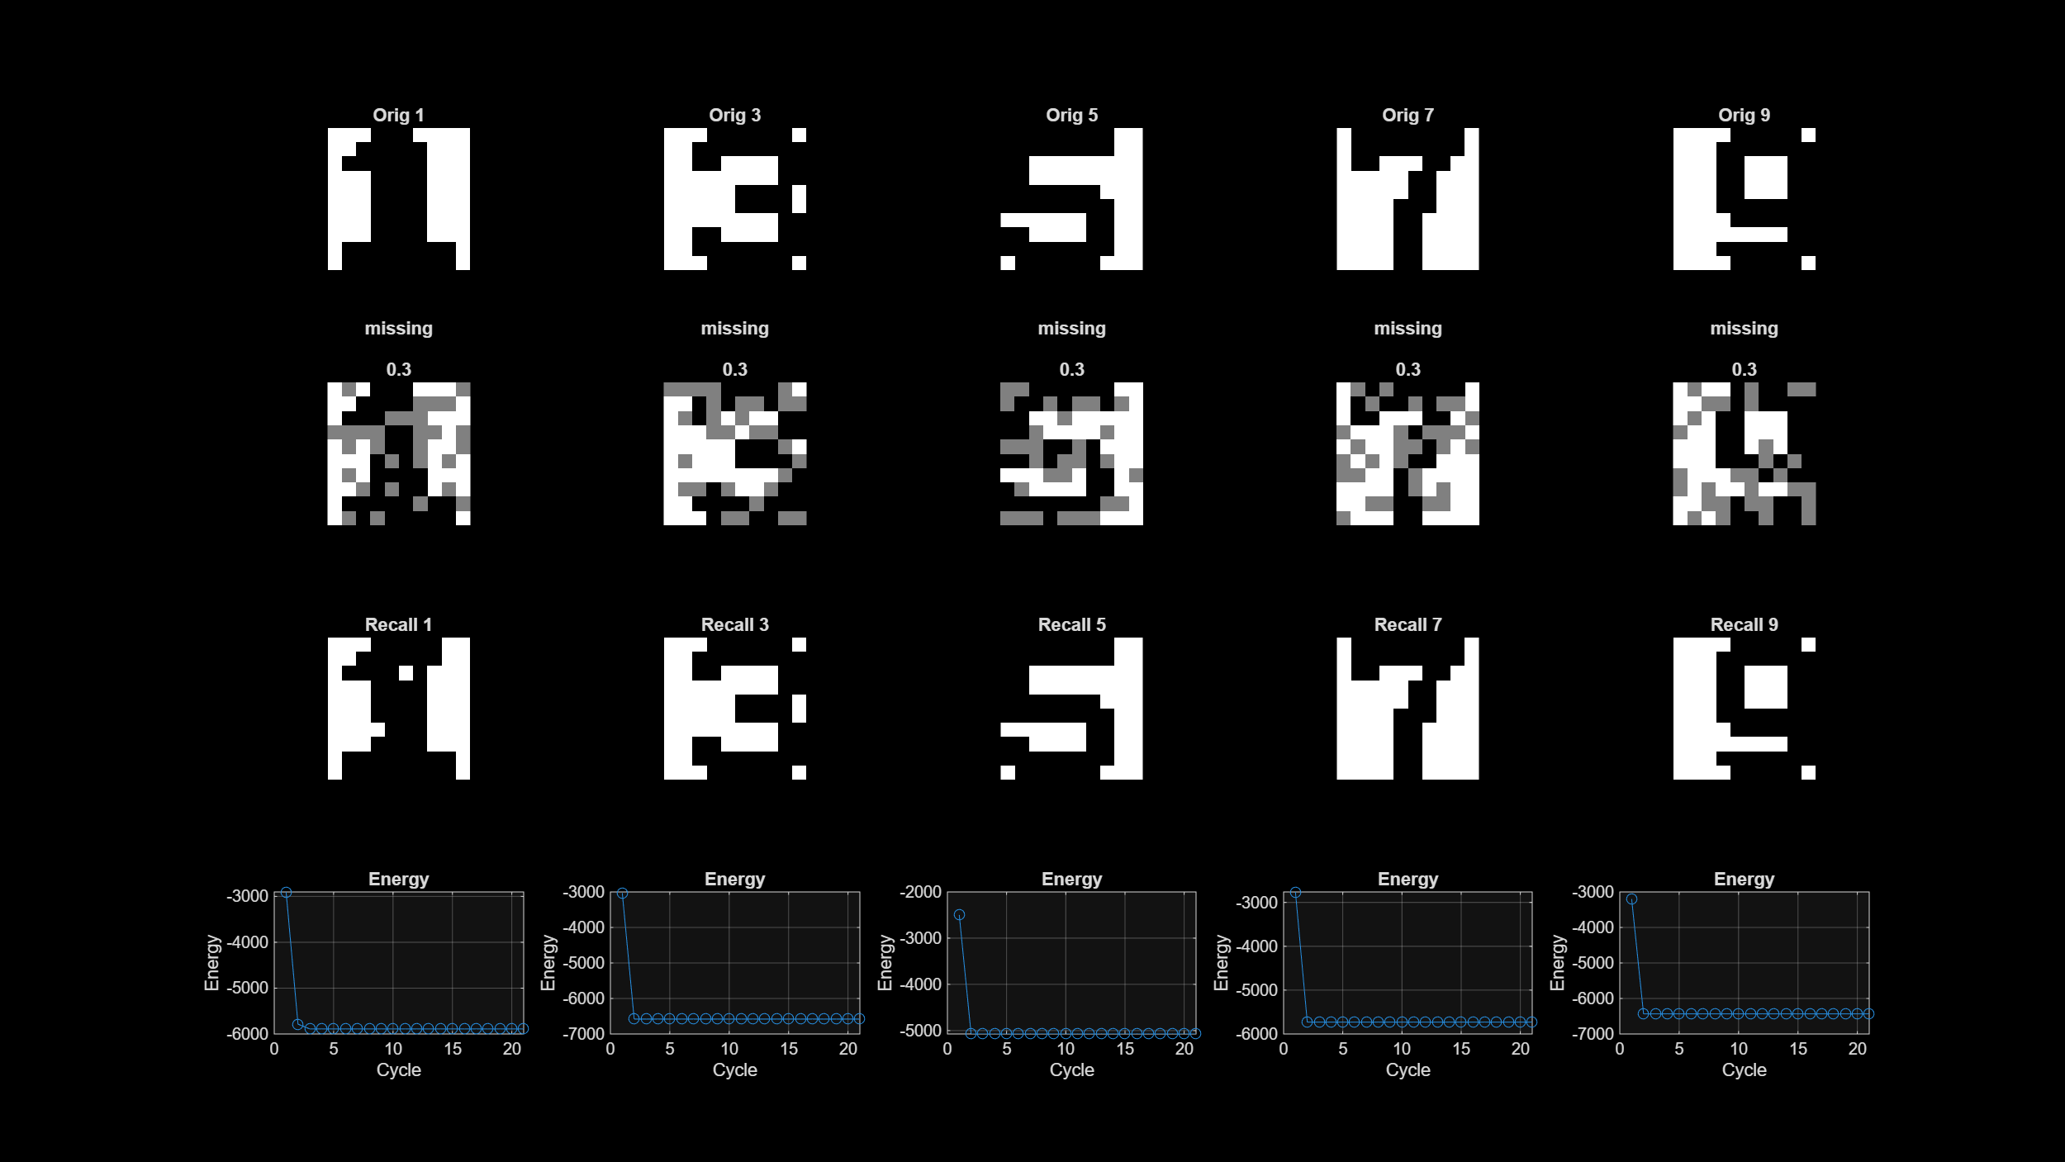
Recall Demo
noise 0.2
missing 0.3

Slide 6
Tables
Noise Success：5 > 1 > 9 > 7 > 3
Missing Success：5 > 1 > 7 > 9 > 3

Slide 7
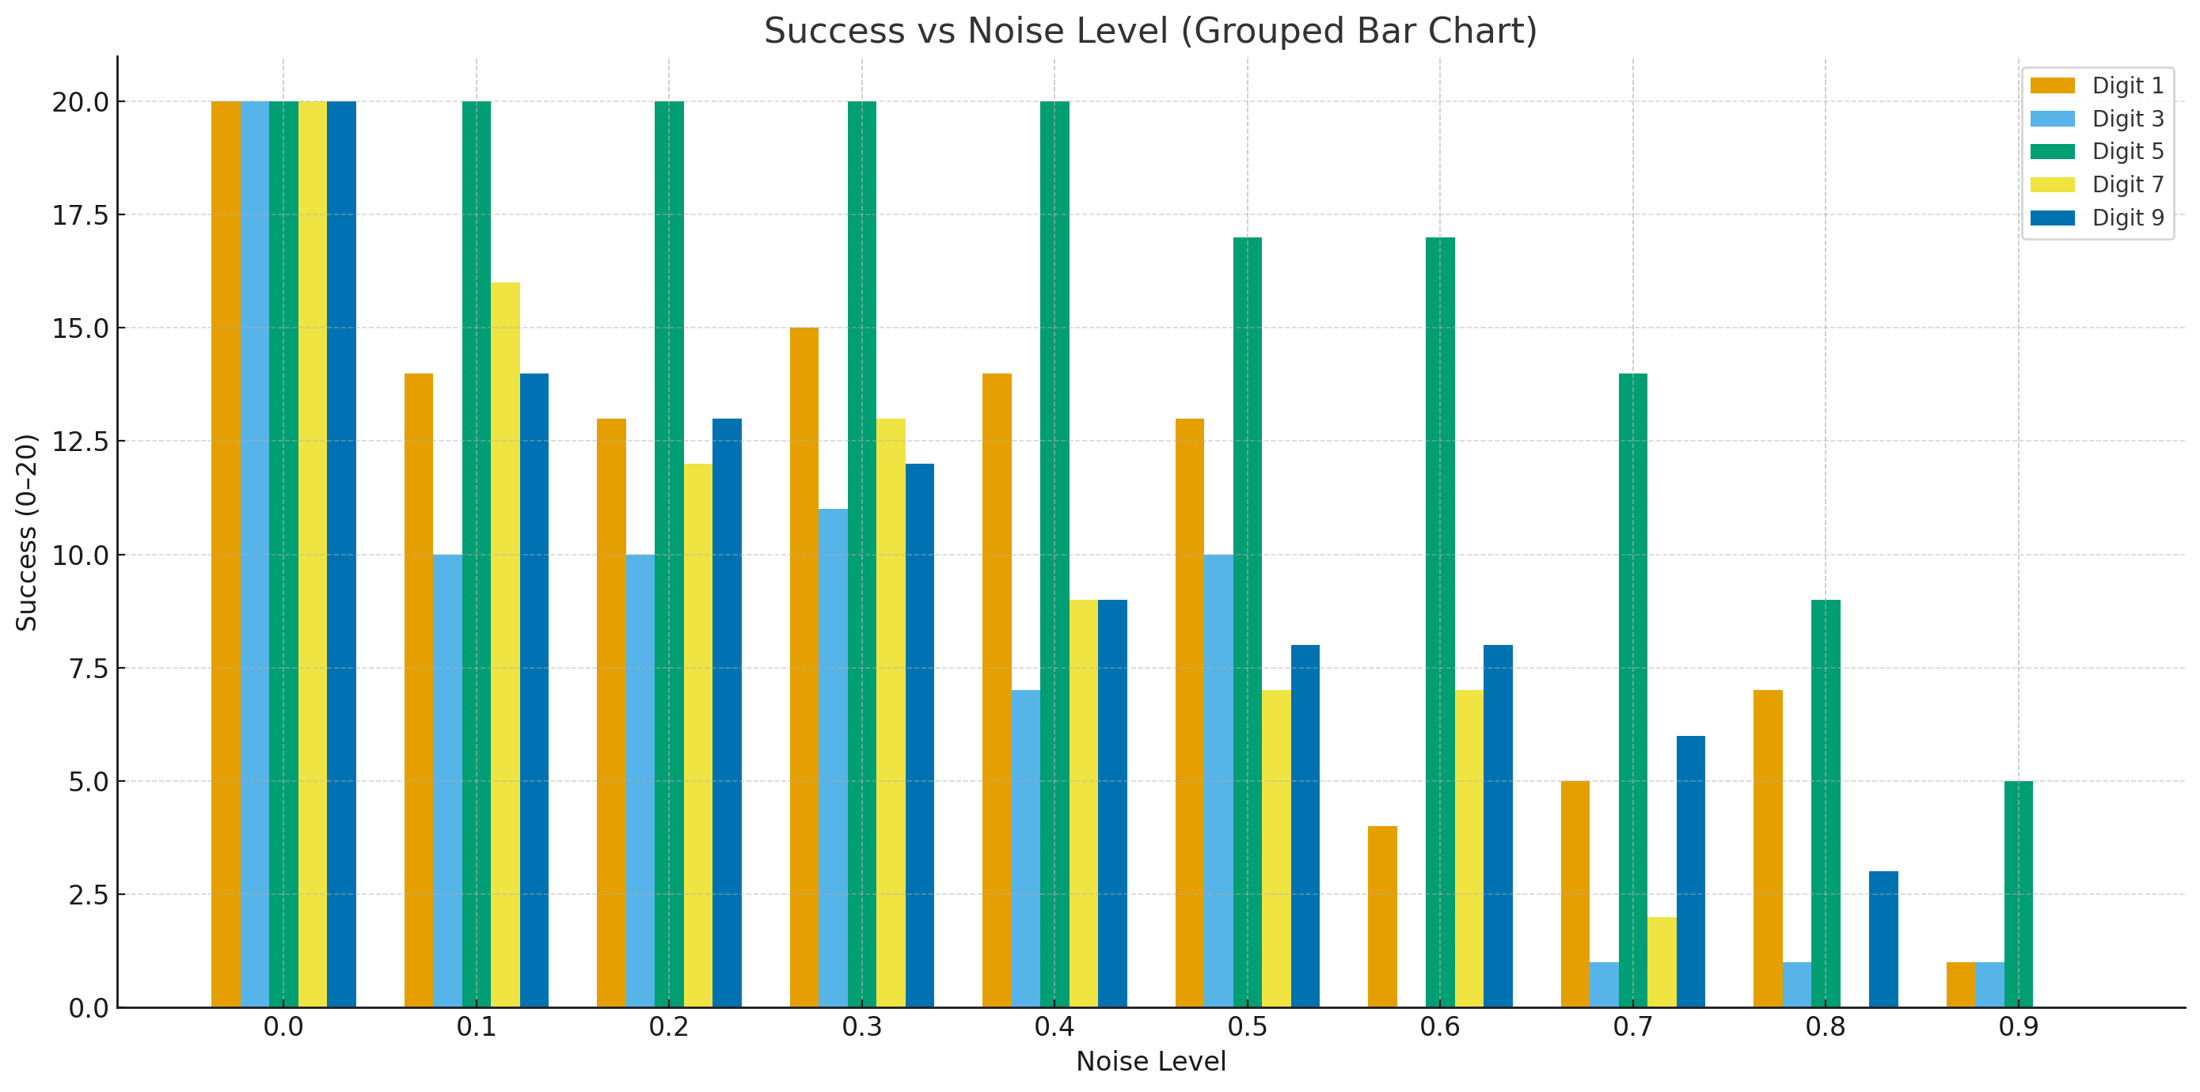

Slide 8
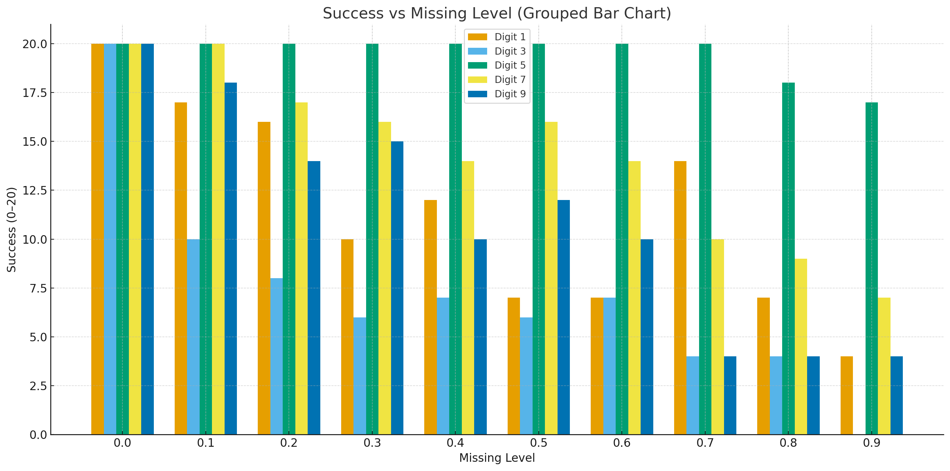

Slide 9
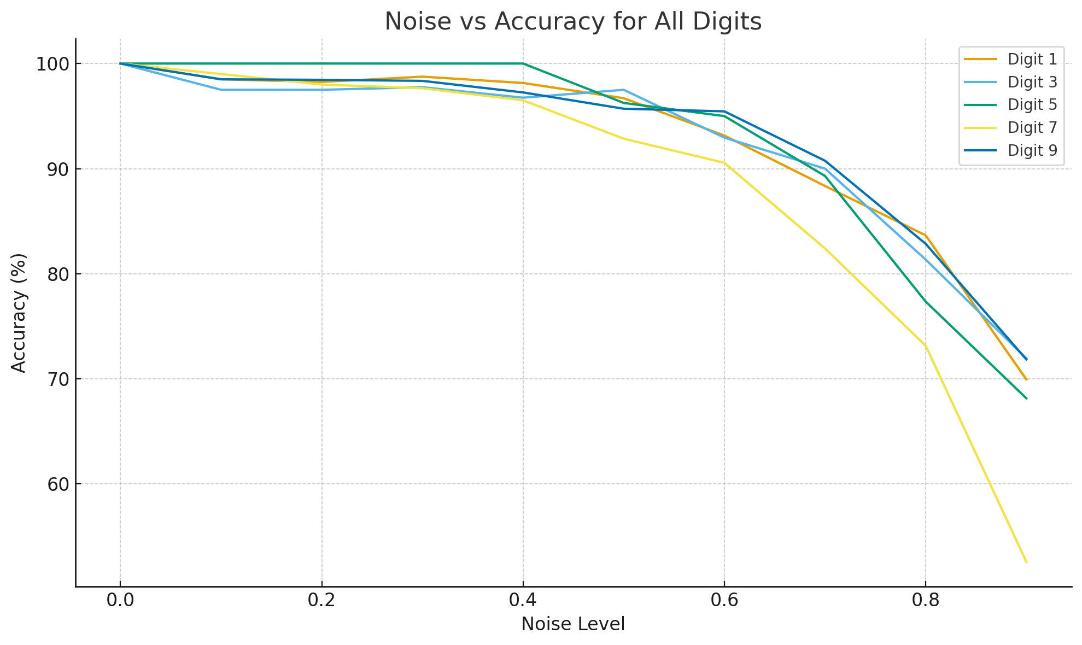
Noise vs Accuracy
digit 5 最穩定（Accuracy 在 Noise Level 0～0.4 幾乎不動）
digit 1、3、9 中間等級
7 最容易被 noise 破壞（下降最快）

Slide 10
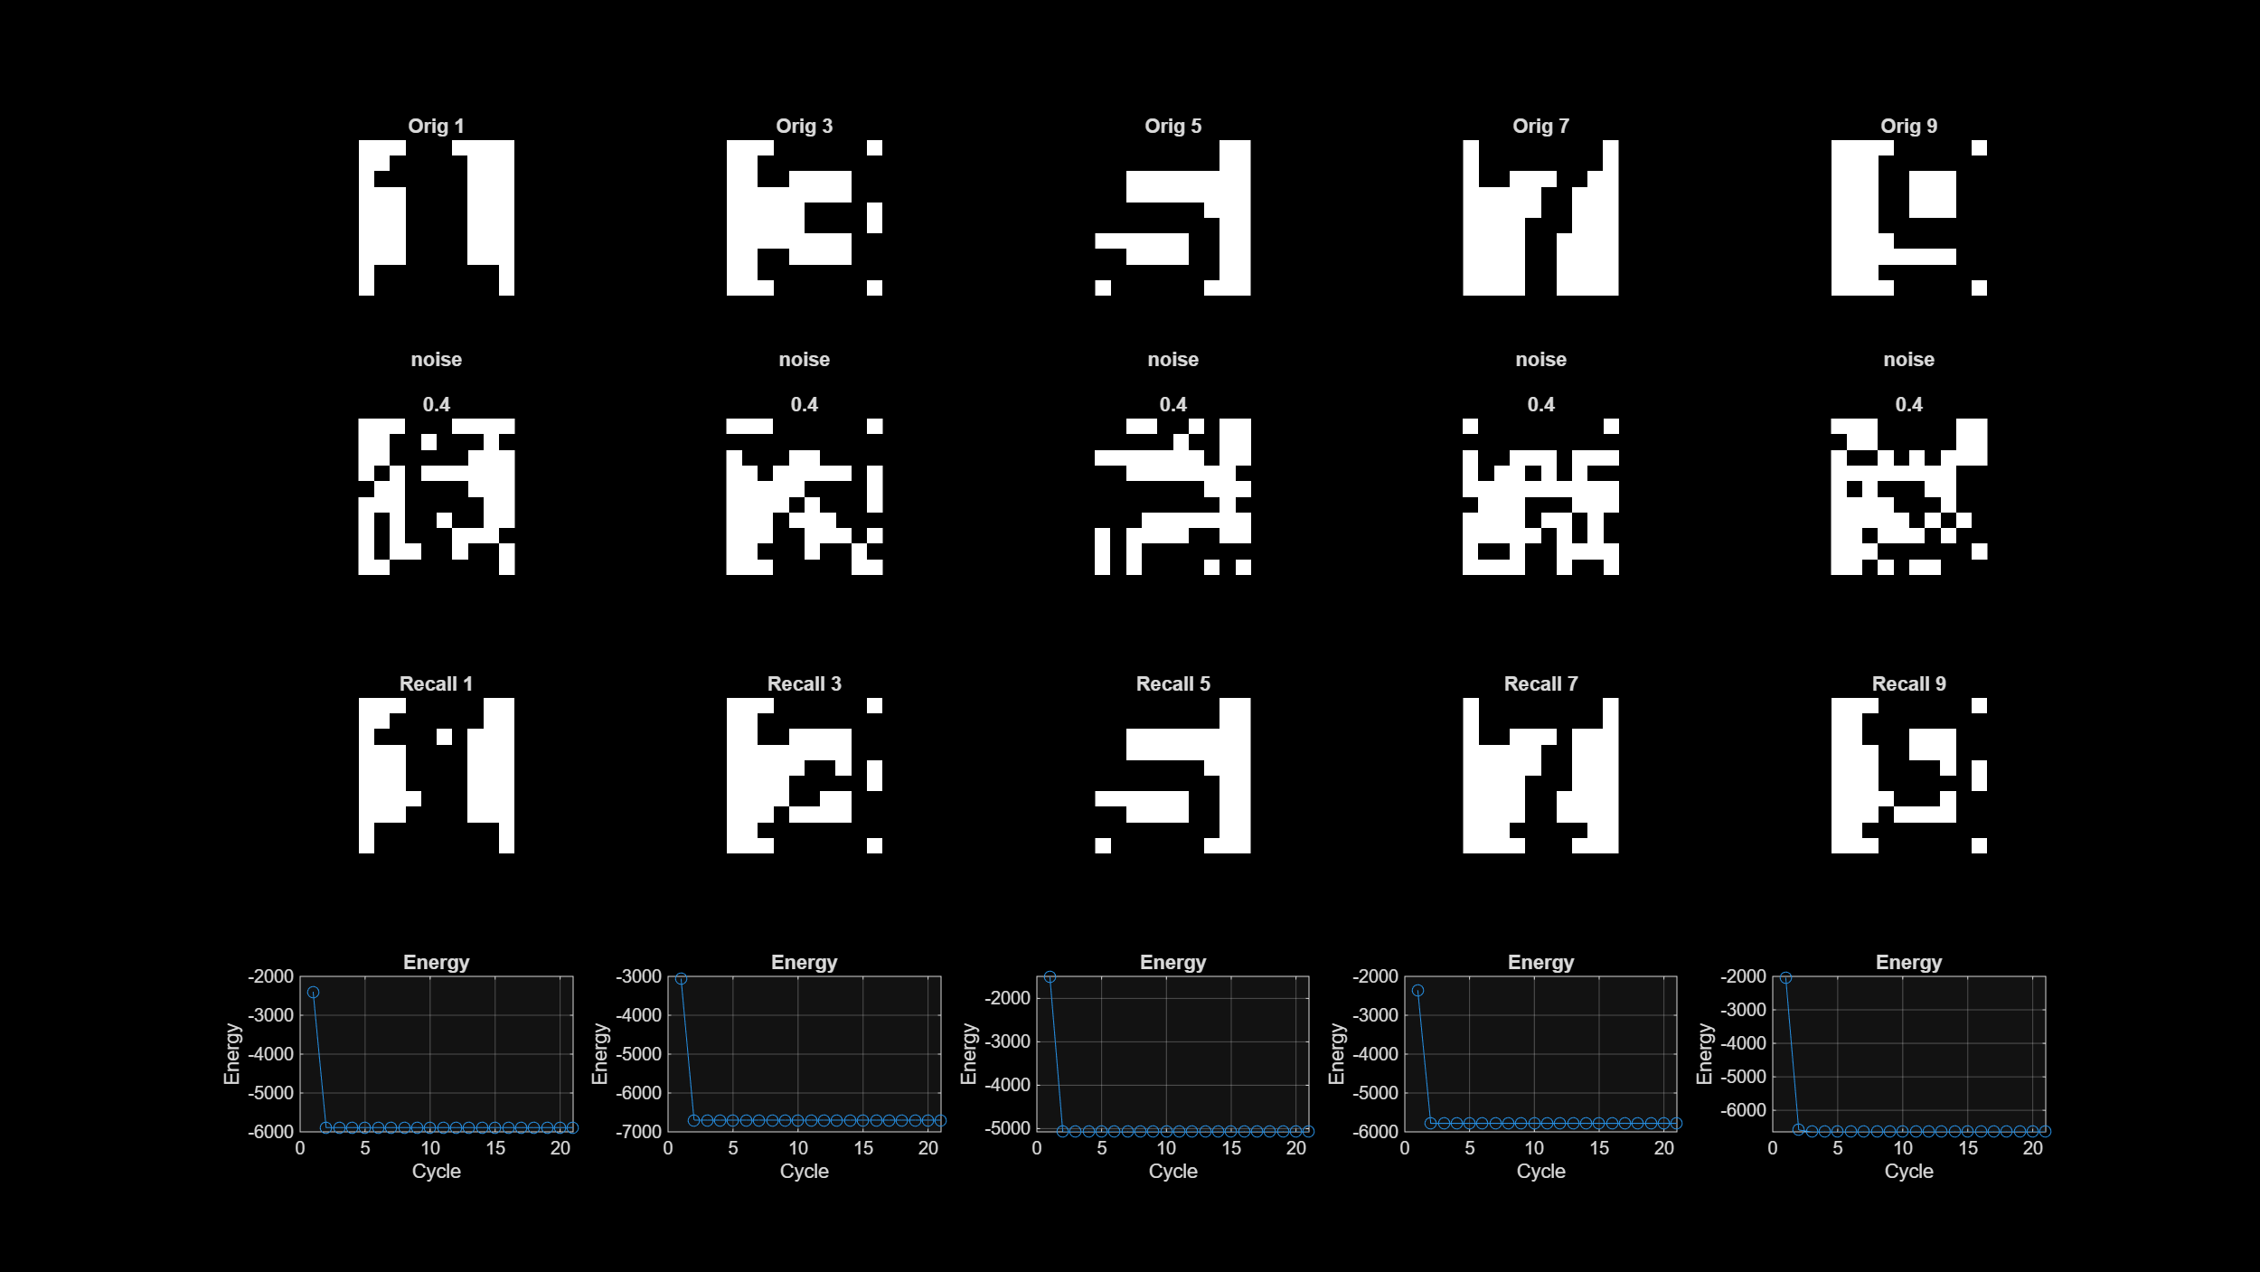
Noise level =0.4

Slide 11
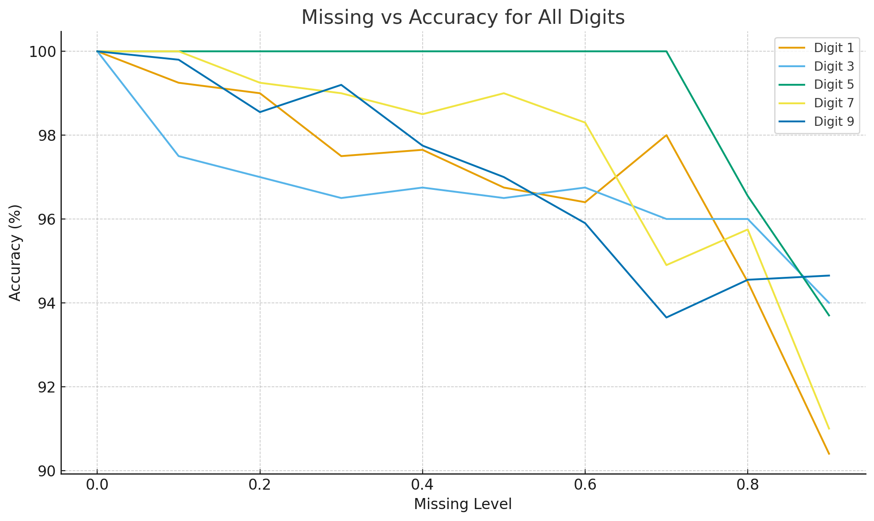
Missing vs Accuracy
所有 digit 在 missing 下都遠比 noise 表現穩定
Digit 5 再次成為最強 → Missing Level 0～0.7 幾乎 100%
Digit 3 與 Digit 9 稍微弱一些，但仍保持高準確度（>94%）
Digit 1、7 整體也屬穩定

Slide 12
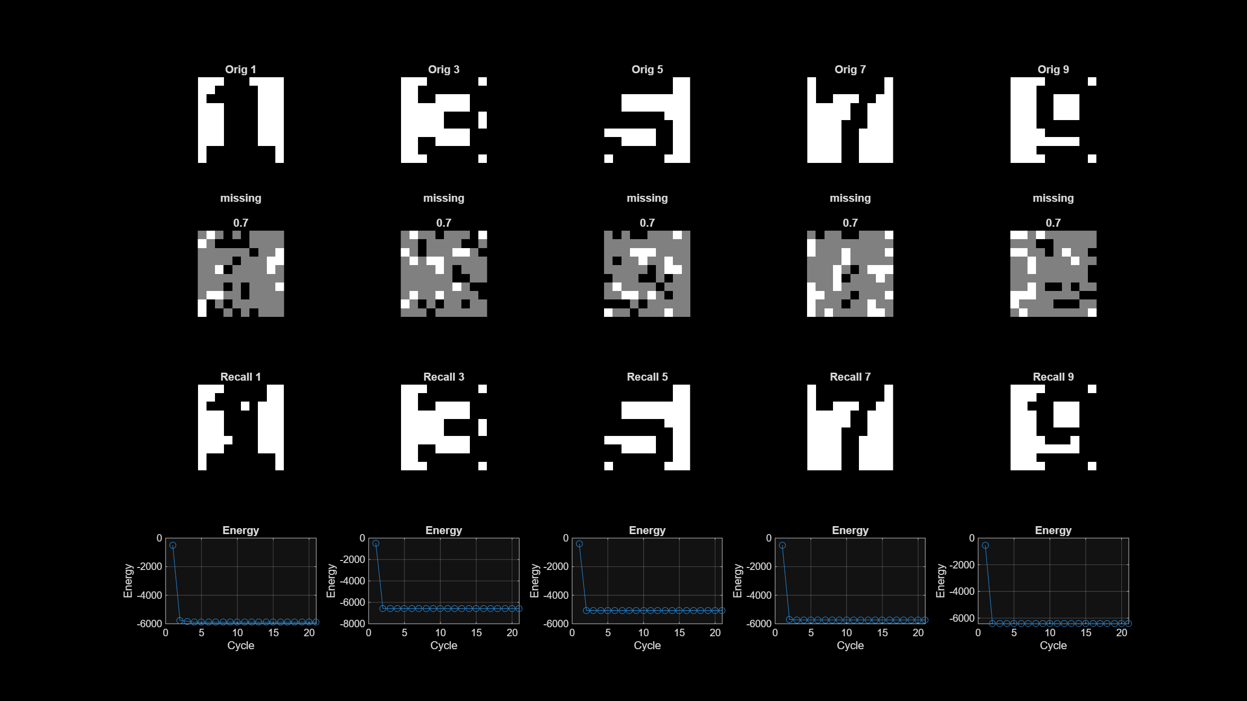
Missing level =0.7

Slide 13
Conclusion
Hopfield 對 missing 容忍度 > noise
digit 5 擁有最大吸引子盆地（最穩）
Energy 曲線顯示系統皆能正確收斂，符合理論

